Slide 1

2Safe Projeto Integrador 2018.2 UBTech-TI
CIÊNCIA DA COMPUTAÇÃO
P4
Alexandre Bruno Pereira Dias
Francisco Gabriel Gomes Andrade da Cunha
Thiago Dantas Sousa de Azevedo

Slide 2
Mini-canvas

Slide 3
Problema Ineficiência da segurança pública; Dificuldade de acesso a informação sobre ocorrência de Delitos; Deficiência na Agilidade das autoridades competentes para com o atendimento ao delito. | Público Alvo Administração Pública; População. | Solução Implantação de um sistema que interligue a comunicação da população e autoridades competentes, sistema esse responsável pela agilização no atendimento de ocorrências. No sistema será solicitada a ação policial, será possível a visualização de atendimento a ocorrências do delito em tempo real e também o mapa de zona de segurança com o local, e tipo de delito que vem ocorrendo. O Mapa de zonas de seguranças servirá para que a população fique ciente e a Administração Pública tome suas medidas. | Fontes de Receita Através da Venda do sistema para a administração Pública. Utilização dos espaços do site e aplicativo para anúncio e propaganda.
 |  |  | Custo Contratação de Pessoal; Infraestrutura Física; Web site; Sistema; Aplicativo.

Slide 4
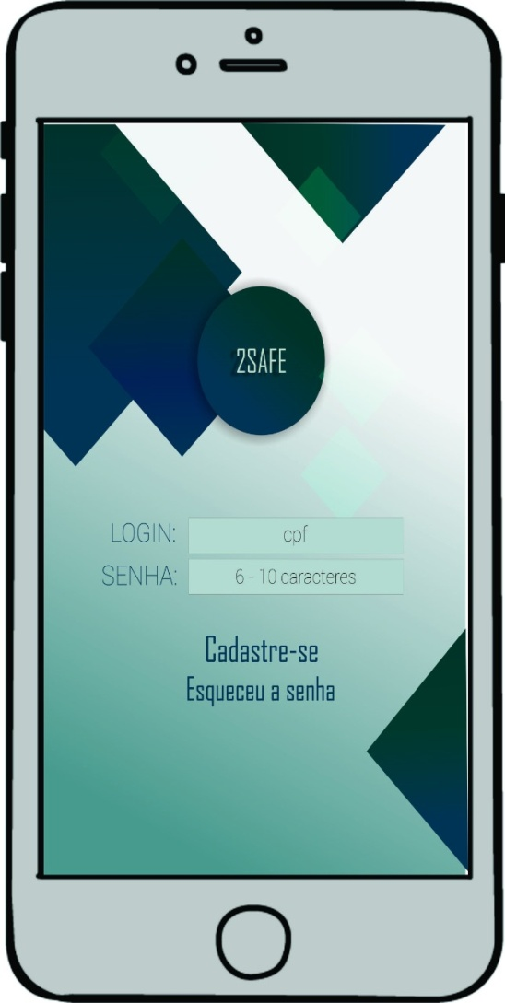
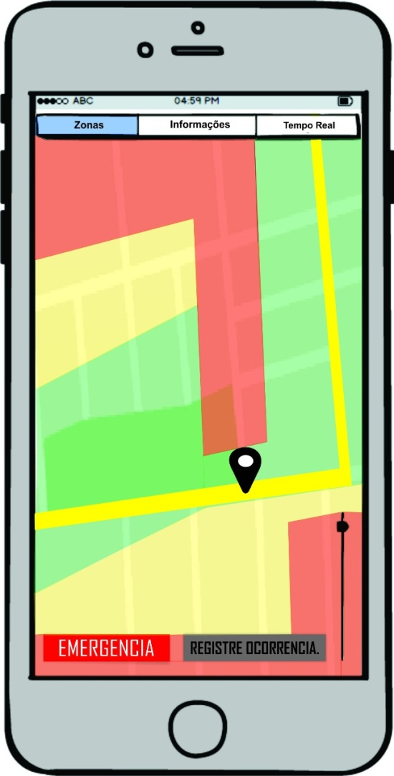
Mockups
(Tela de Login) (Tela de Navegação)

Slide 5


(Menu superior da tela de navegação)

Slide 6

(Atalhos de acesso rápido)

Slide 7
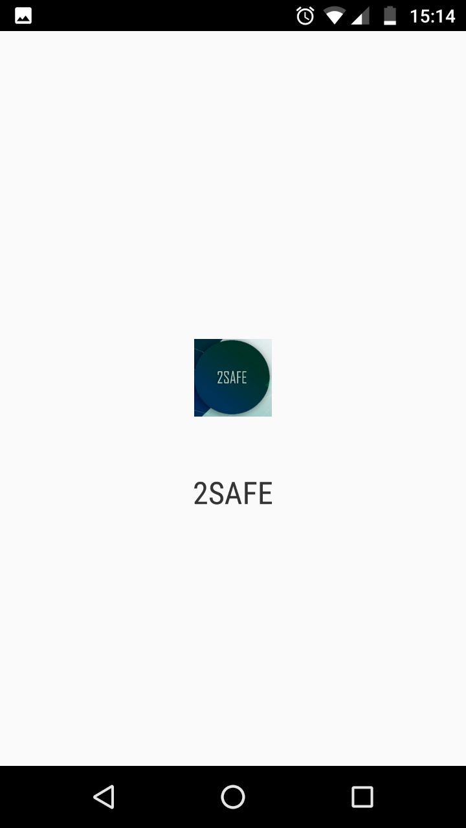
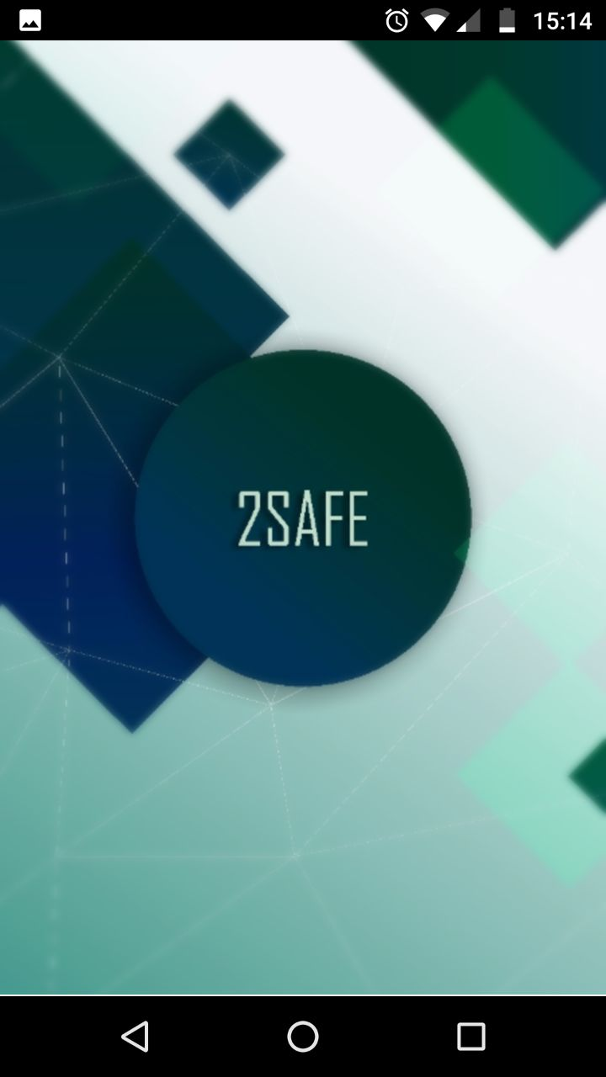
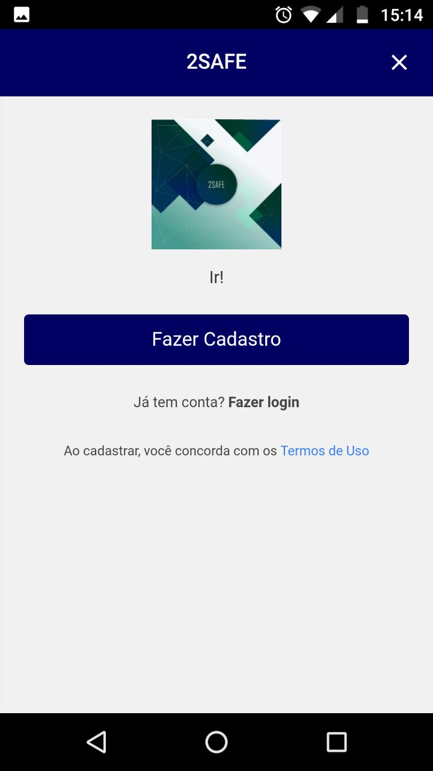
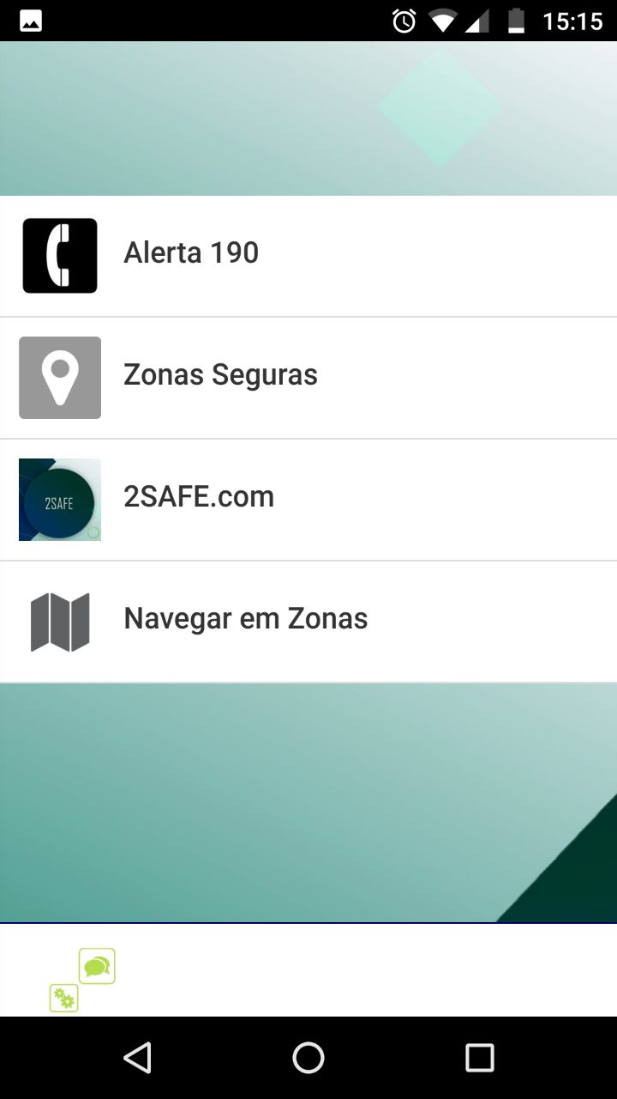
Aplicação

Slide 8
Referências
MARQUES,archimesdes(delegado de Policia no Estado de Sergipe. Pós-Graduado em Gestão Estratégica de Segurança Pública pela UFS) - https://nova-criminologia.jusbrasil.com.br/noticias/2699637/o-campeao-brasileiro-de-trotes-contra-a-policia. 28/04/2017 - 15:13.
Criminologia Critica http://www.criminologiacritica.com.br/arquivos/1334185950.pdf
. 01/05/2017 - 10:49.
TV BRASIL - http://www.ebc.com.br/noticias/2016/03/trotes-servicos-de-emergencia-causam-r-1bi-de-prejuizo. 01/05/2017 - 15:23.
G1 - http://g1.globo.com/mundo/noticia/2016/01/brasil-tem-21-cidades-em-ranking-das-50-mais-violentas-do-mundo.html . 01/05/2017 - 12:40.
Ti Especialistas - https://www.tiespecialistas.com.br/2015/01/tecnologia-tera-impacto-na-seguranca-publica-em-2015/. 01/05/2017 – 13:32.
IDGNOW - http://idgnow.com.br/blog/circuito/2013/12/13/novas-tecnologias-ajudam-a-promover-a-seguranca/. 01/05/2017 – 13:58.
SCIELO - http://www.scielo.br/scielo.php?script=sci_arttext&pid=S0100-19652011000100001. 01/05/2017 – 16:00.

Slide 9



Para maiores informações acesse :
https://draghm.wixsite.com/2safe

